Slide 1


BÀI 6. VẬT LIỆU CƠ KHÍ

Slide 2
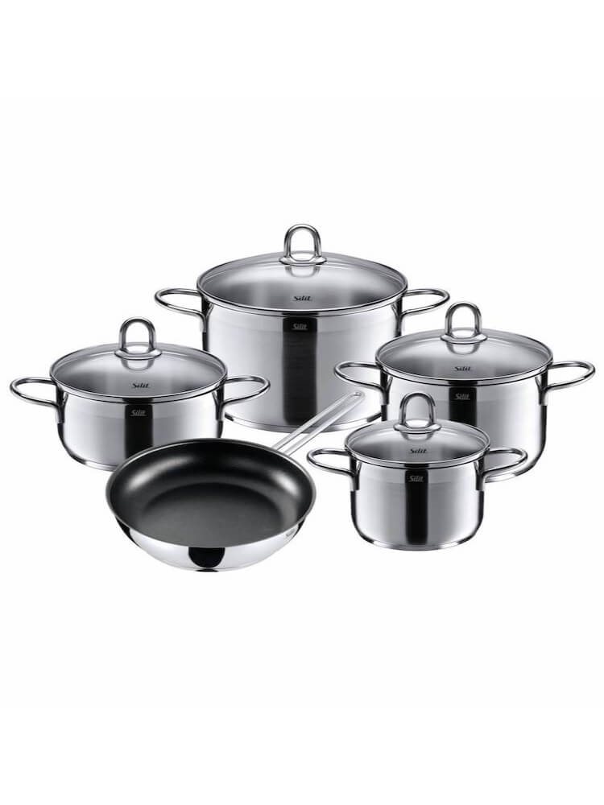
Em hãy quan sát hình 6.1 và cho biết Bộ nồi, chảo nấu ăn thường được làm bằng những vật liệu gì? Tại sao lại sử dụng vật liệu đó?
Hình 6.1. Bộ nồi, chảo nấu ăn

Slide 3
Bộ nồi, chảo nấu ăn thường được làm bằng kim loại.
Vì chúng có đặc tính dẫn nhiệt rất tốt, giúp thức ăn nhanh chin.
Hình 6.1. Bộ nồi, chảo nấu ăn

Slide 4
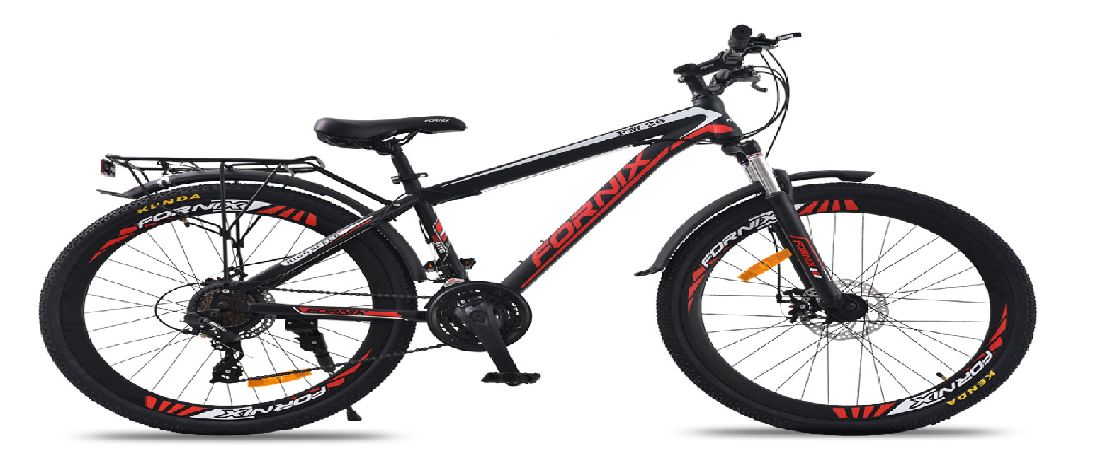
Quan sát và cho biết: Các chi tiết của xe đạp trong Hình 6.2 được làm từ những vật liệu gì?
Hình 6.2. Xe đạp

Slide 5
Quan sát và cho biết: Các chi tiết của xe đạp trong Hình 6.2 được làm từ những vật liệu gì?
Hình 6.2. Xe đạp
Thép, nhôm, cao su, nhựa.

Slide 6

BÀI 6. VẬT LIỆU CƠ KHÍ
I.Khái quát về vật liệu cơ khí
- Vật liệu cơ khí bao gồm các nguyên vật liệu dùng trong ngành cơ khí để tạo nên các sản phẩm.
- Vật liệu cơ khí rất đa dạng và phong phú
- Vật liệu cơ khí có tính chất cơ bản như tính chất cơ học, tính chất vật lý, tính chất hóa học và tính chất công nghệ.

Slide 7
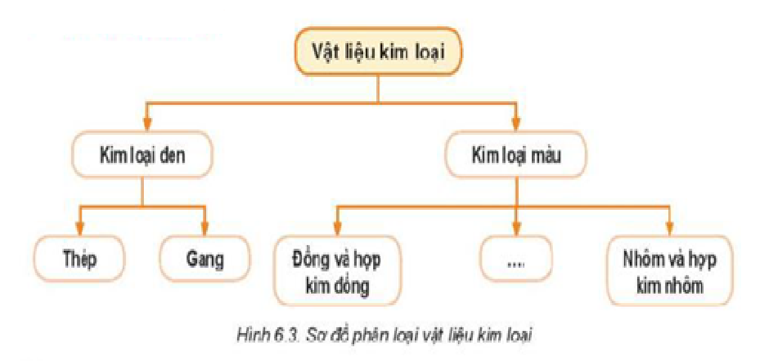
1.Quan sát Hình 6.3 và cho biết: Vật liệu kim loại được chia thành mấy loại, là những loại nào? Mỗi loại gồm những vật liệu (hợp kim) gì?

Slide 8

1.Quan sát Hình 6.3 và cho biết: Vật liệu kim loại được chia thành mấy loại, là những loại nào? Mỗi loại gồm những vật liệu (hợp kim) gì?
1.Vật liệu kim loại được chia làm 2 loại:
- Kim loại đen:
+ Thép
+ Gang
- Kim loại màu:
+ Đồng và hợp kim của đồng
+ Nhôm và hợp kim của nhôm
+ ...

Slide 9
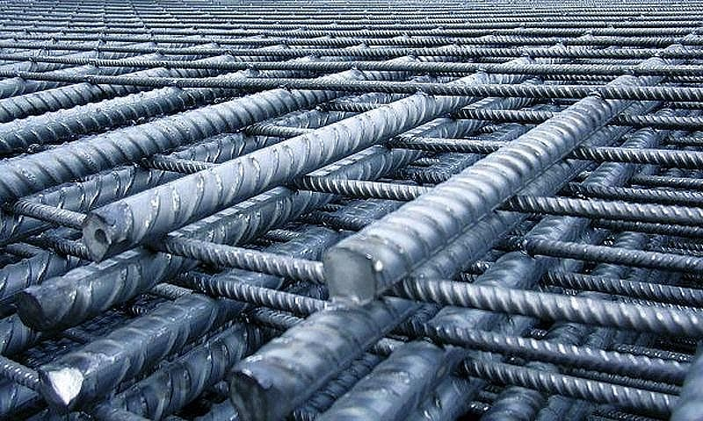
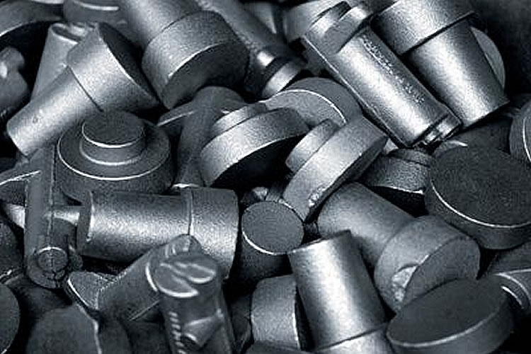
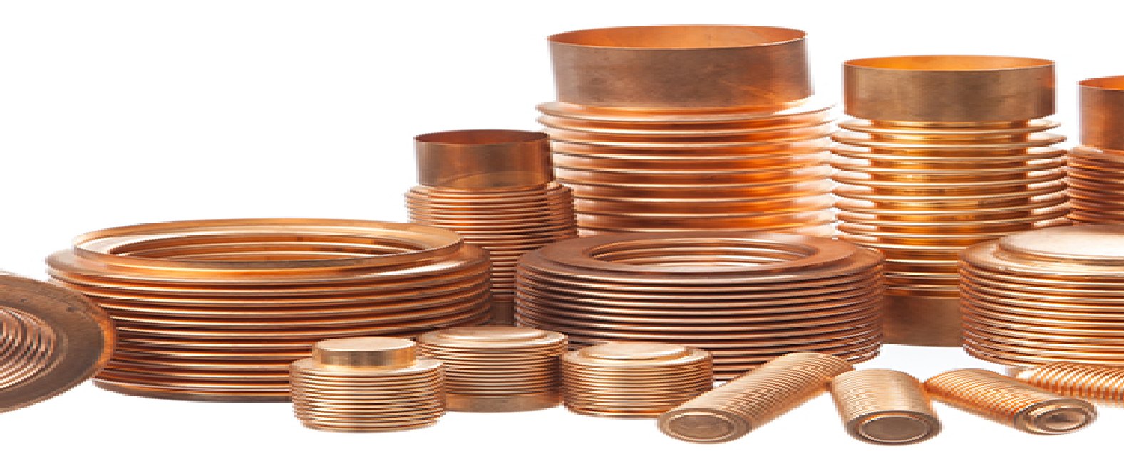
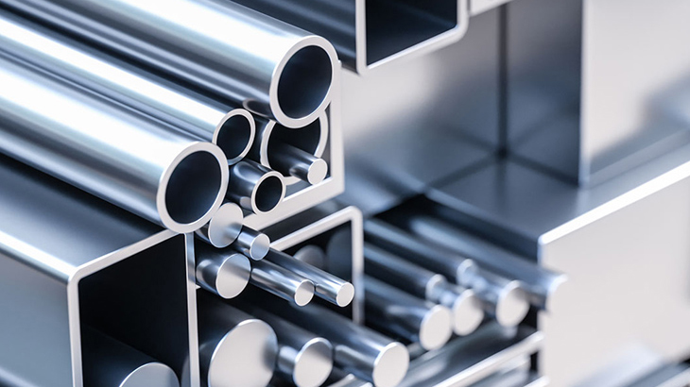
2.Quan sát bảng 6.1. Trình bày đặc điểm và ứng dụng của thép, gang, đồng và hợp kim của đồng, nhôm và hợp kim của nhôm.
Vật liệu | Đặc điểm | Ứng dụng
Thép | Thường có màu trắng, sáng, cứng, dẻo, dễ gia công, dễ bị ôxy hóa. Khi bị ôxy hóa chuyển sang màu nâu | Làm chi tiết máy, máy công nghiệp, nông nghiệp, trong xây dựng, cầu đượng…các vật dụng trong gia đình như khóa cửa, đinh vít…
Gang | Thường có màu xám, cứng, giòn, không thể dát mỏng, chịu mài mòn. | Làm vỏ máy như vỏ động cơ, máy công nghiệp…, các vật dụng gia đình như nồi cơm…
Đồng và hợp kim của đồng | Có màu vàng hoặc đỏ, mềm, dễ kéo dài, dễ dát mỏng, có tính chống mài mòn cao, tính dẫn điện dẫn nhiệt tốt, ít bị oxy hóa trong môi trường | Làm dây dẫn điện, chi tiết máy như bạc trượt, các chi tiết gia dụng như vòng đệm, vòi nước, các chi tiết tiếp xúc trong đồ điện…
Nhôm và hợp kim của nhôm | Thường có màu trắng sáng, nhẹ, dễ kéo dài, tính dẫn điện dẫn nhiệt tốt, ít bị oxy trong môi trường | Làm dây dẫn điện, chi tiết máy như vỏ máy công nghiệp, vật gia dụng như khung cửa, tủ
3. Từ bảng 6.1 cho biết những sản phẩm sau đây: lưỡi kéo cắt giấy, đầu kìm điện, lõi dây điện, khung xe ô tô được làm từ vật liệu kim loại gì?

Slide 10
2.Quan sát bảng 6.1. Trình bày đặc điểm và ứng dụng của thép, gang, đồng và hợp kim của đồng, nhôm và hợp kim của nhôm.
Vật liệu | Đặc điểm | Ứng dụng
Thép | Thường có màu trắng, sáng, cứng, dẻo, dễ gia công, dễ bị ôxy hóa. Khi bị ôxy hóa chuyển sang màu nâu | Làm chi tiết máy, máy công nghiệp, nông nghiệp, trong xây dựng, cầu đượng…các vật dụng trong gia đình như khóa cửa, đinh vít…
Gang | Thường có màu xám, cứng, giòn, không thể dát mỏng, chịu mài mòn. | Làm vỏ máy như vỏ động cơ, máy công nghiệp…, các vật dụng gia đình như nồi cơm…
Đồng và hợp kim của đồng | Có màu vàng hoặc đỏ, mềm, dễ kéo dài, dễ dát mỏng, có tính chống mài mòn cao, tính dẫn điện dẫn nhiệt tốt, ít bị oxy hóa trong môi trường | Làm dây dẫn điện, chi tiết máy như bạc trượt, các chi tiết gia dụng như vòng đệm, vòi nước, các chi tiết tiếp xúc trong đồ điện…
Nhôm và hợp kim của nhôm | Thường có màu trắng sáng, nhẹ, dễ kéo dài, tính dẫn điện dẫn nhiệt tốt, ít bị oxy trong môi trường | Làm dây dẫn điện, chi tiết máy như vỏ máy công nghiệp, vật gia dụng như khung cửa, tủ
3.
- Lưỡi kéo cắt giấy: thép
- Đầu kìm điện: thép
- Lõi dây điện: đồng, nhôm.
- Khung xe ô tô: thép.
3. Từ bảng 6.1 cho biết những sản phẩm sau đây: lưỡi kéo cắt giấy, đầu kìm điện, lõi dây điện, khung xe ô tô được làm từ vật liệu kim loại gì?

Slide 11
BÀI 6. VẬT LIỆU CƠ KHÍ
II.Một số vật liệu cơ khí thông dụng
1.Vật liệu kim loại
- Kim loại đen có thành phần chủ yếu là sắt, carbon.
- Dựa vào tỉ lệ carbon, chia kim loại đen thành 2 loại chính là gang và thép
+ Thép có tỉ lệ carbon ≤2,14%
+ Gang có tỉ lệ carbon >2,14%
- Kim loại màu: kim loại màu được sử dụng chủ yếu dưới dạng hợp kim

Slide 12
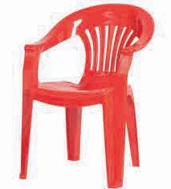
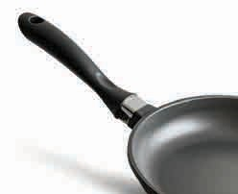
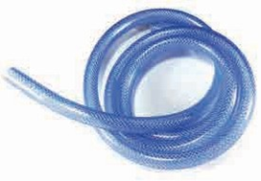
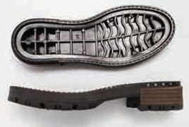
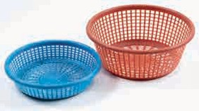
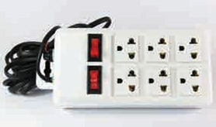
1.Theo em, các loại sản phẩm làm từ vật liệu phi kim loại nào? Có nguồn gốc từ đâu?
a) Ghế nhựa
b) Tay cầm chảo
c) Ống nhựa
e) Rổ nhựa
g) Ổ cắm điện
d) Đế giầy

Slide 13
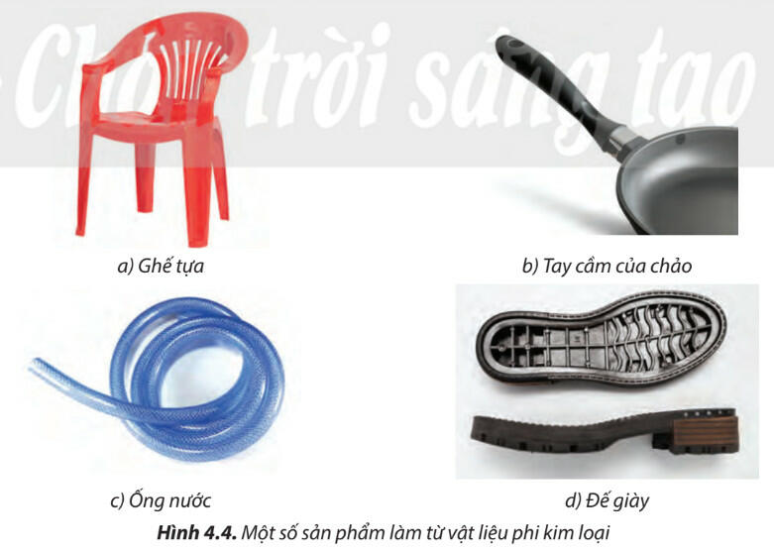
1.Theo em, các loại sản phẩm làm từ vật liệu phi kim loại (Hình 4.4) có đặc điểm chung như thế nào?
1. Không bị oxy hóa, không dẫn điện, không dẫn nhiệt và ít bị mài mòn.
2. Ống nước, lốp xe, cốc thủy tinh, ghế, bình nước, rổ, đế giày ...
2. Hãy kể tên một số sản phẩm trong gia đình được làm từ vật liệu phi kim loại.

Slide 14
Các sản phẩm trên được làm từ chất dẻo và cao su
*Chất dẻo
- Chất dẻo là sản phẩm được tổng hợp từ các chất hữu cơ như dầu mỏ, than đá, khí đốt….
- Chất dẻo được chia làm 2 loại là chất dẻo nhiệt và chất dẻo nhiệt rắn…
* Cao su
- Cao su là vật liệu phi kim loại
- Cao su gồm hai loại cao su tự nhiên và cao su nhân tạo

Slide 15
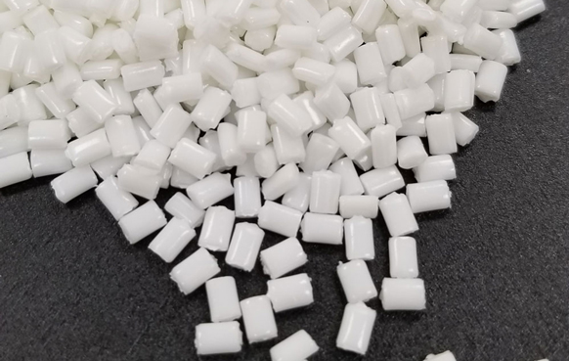
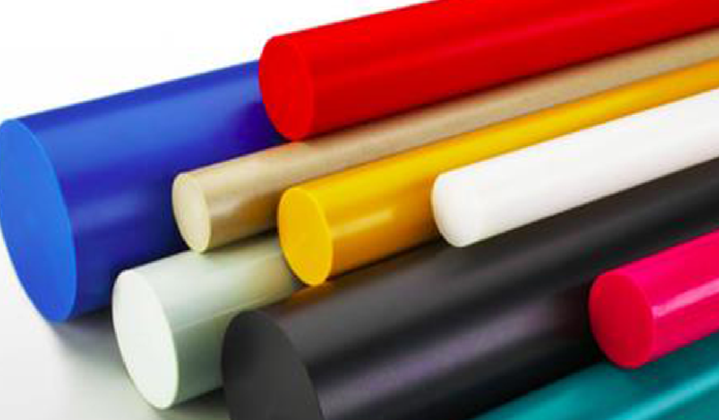
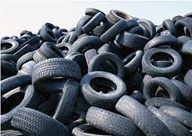
1. Quan sát bảng 6.2. Trình bày đặc điểm và ứng dụng của một số vật liệu phi kim loại
Vật liệu | Đặc điểm | Ứng dụng
Chất dẻo nhiệt | Có nhiệt độ nóng chảy thấp, nhẹ; dẻo, không dẫn điện, không bị oxy hóa, ít bị hóa chất tác dụng, dễ pha màu và khả năng tái chế | Làm các vật dụng trong gia đình như dép, can, rổ, cốc…
Chất dẻo nhiệt rắn | Chịu được nhiệt độ cao, có độ bền cao, nhẹ, không dẫn điện, không dẫn nhiệt | Làm chi tiết máy, ổ đỡ, vỏ bút máy…
Cao su | Có tính đàn hồi cao, khả năng giảm chấn tốt, cách điện và cách âm tốt. | Làm săm, lốp, ống dẫn, đai truyền, vòng đệm..
2. Từ bảng 6.2 cho biết những sản phẩm sau đây: áo mưa, vỏ ổ lấy điện, vỏ quạt bàn, túi ni lông được làm từ vật liệu gì?

Slide 16
1. Quan sát bảng 6.2. Trình bày đặc điểm và ứng dụng của một số vật liệu phi kim loại
Vật liệu | Đặc điểm | Ứng dụng
Chất dẻo nhiệt | Có nhiệt độ nóng chảy thấp, nhẹ; dẻo, không dẫn điện, không bị oxy hóa, ít bị hóa chất tác dụng, dễ pha màu và khả năng tái chế | Làm các vật dụng trong gia đình như dép, can, rổ, cốc…
Chất dẻo nhiệt rắn | Chịu được nhiệt độ cao, có độ bền cao, nhẹ, không dẫn điện, không dẫn nhiệt | Làm chi tiết máy, ổ đỡ, vỏ bút máy…
Cao su | Có tính đàn hồi cao, khả năng giảm chấn tốt, cách điện và cách âm tốt. | Làm săm, lốp, ống dẫn, đai truyền, vòng đệm..
- Áo mưa: chất dẻo nhiệt
- Vỏ ổ lấy điện: chất dẻo nhiệt rắn
- Vỏ quạt bàn: chất dẻo nhiệt rắn
- Túi ni lông: chất dẻo nhiệt
2. Từ bảng 6.2 cho biết những sản phẩm sau đây: áo mưa, vỏ ổ lấy điện, vỏ quạt bàn, túi ni lông được làm từ vật liệu gì?

Slide 17
LUYỆN TẬP
Bài 1. Sau khi quan sát bộ tiêu bản vật liệu cơ khí, em hãy phân biệt các vật liệu cơ khí sau đây: gang, thép, hợp kim đồng, hợp kim nhôm, cao su, chất dẻo.

Slide 18
LUYỆN TẬP
Bài 1. Sau khi quan sát bộ tiêu bản vật liệu cơ khí, em hãy phân biệt các vật liệu cơ khí sau đây: gang, thép, hợp kim đồng, hợp kim nhôm, cao su, chất dẻo.
Vật liệu | Đặc điểm | Ứng dụng
Thép | Thường có màu trắng, sáng, cứng, dẻo, dễ gia công, dễ bị ôxy hóa. Khi bị ôxy hóa chuyển sang màu nâu | Làm chi tiết máy, máy công nghiệp, nông nghiệp, trong xây dựng, cầu đượng…các vật dụng trong gia đình như khóa cửa, đinh vít…
Gang | Thường có màu xám, cứng, giòn, không thể dát mỏng, chịu mài mòn. | Làm vỏ máy như vỏ động cơ, máy công nghiệp…, các vật dụng gia đình như nồi cơm…
Đồng và hợp kim của đồng | Có màu vàng hoặc đỏ, mềm, dễ kéo dài, dễ dát mỏng, có tính chống mài mòn cao, tính dẫn điện dẫn nhiệt tốt, ít bị oxy hóa trong môi trường | Làm dây dẫn điện, chi tiết máy như bạc trượt, các chi tiết gia dụng như vòng đệm, vòi nước, các chi tiết tiếp xúc trong đồ điện…
Nhôm và hợp kim của nhôm | Thường có màu trắng sáng, nhẹ, dễ kéo dài, tính dẫn điện dẫn nhiệt tốt, ít bị oxy trong môi trường | Làm dây dẫn điện, chi tiết máy như vỏ máy công nghiệp, vật gia dụng như khung cửa, tủ
Chất dẻo | Có nhiệt độ nóng chảy thấp, nhẹ; dẻo, không dẫn điện, không bị oxy hóa, ít bị hóa chất tác dụng, dễ pha màu và khả năng tái chế Chịu được nhiệt độ cao, có độ bền cao, nhẹ, không dẫn điện, không dẫn nhiệt | Làm các vật dụng trong gia đình như dép, can, rổ, cốc… Làm chi tiết máy, ổ đỡ, vỏ bút máy…
Cao su | Có tính đàn hồi cao, khả năng giảm chấn tốt, cách điện và cách âm tốt. | Làm săm, lốp, ống dẫn, đai truyền, vòng đệm..

Slide 19
LUYỆN TẬP
Bài 2. Các sản phẩm sau thường được chế tạo từ những vật liệu nào?
Vật dụng | Vật liệu
 | Kim loại |  | Phi kim loại
 | Kim loại đen | Kim loại màu | Chất dẻo nhiệt | Chất dẻo nhiệt rắn | Cao su
Lưỡi dao, kéo | ? | ? | ? | ? | ?
Nồi, chảo | ? | ? | ? | ? | ?
Khung xe đạp | ? | ? | ? | ? | ?
Vỏ tàu, thuyền | ? | ? | ? | ? | ?
Vỏ ổ cắm điện | ? | ? | ? | ? | ?
Săm (ruột) xe đạp | ? | ? | ? | ? | ?

Slide 20
LUYỆN TẬP
Bài 2. Các sản phẩm sau thường được chế tạo từ những vật liệu nào?
Vật dụng | Vật liệu
 | Kim loại |  | Phi kim loại
 | Kim loại đen | Kim loại màu | Chất dẻo nhiệt | Chất dẻo nhiệt rắn | Cao su
Lưỡi dao, kéo | x
Nồi, chảo |  | x |  | x
Khung xe đạp |  | x
Vỏ tàu, thuyền | x
Vỏ ổ cắm điện |  |  | x
Săm (ruột) xe đạp |  |  |  |  | x
Vật dụng | Vật liệu
 | Kim loại |  | Phi kim loại
 | Kim loại đen | Kim loại màu | Chất dẻo nhiệt | Chất dẻo nhiệt rắn | Cao su
Lưỡi dao, kéo | ? | ? | ? | ? | ?
Nồi, chảo | ? | ? | ? | ? | ?
Khung xe đạp | ? | ? | ? | ? | ?
Vỏ tàu, thuyền | ? | ? | ? | ? | ?
Vỏ ổ cắm điện | ? | ? | ? | ? | ?
Săm (ruột) xe đạp | ? | ? | ? | ? | ?

Slide 21
VẬN DỤNG
Kể tên một số đồ dùng trong nhà em được làm từ các loại vật liệu cơ khí mà em đã học

Slide 22
VẬN DỤNG
Kể tên một số đồ dùng trong nhà em được làm từ các loại vật liệu cơ khí mà em đã học
Vật liệu kim loại đen: Gang, thép có thể sử dụng để làm các đồ dùng như: nồi, chảo, dao, kéo, cày, cuốc, đường ray, các sản phẩm thép trong xây dựng nhà cửa, thân máy, nắp rắn chắc ...
Vật liệu kim loại màu:
- Đồng: trống, nồi, bộ lư, thau, mâm, cầu dao, bạc lót,....
- Nhôm: ấm, cửa, giá sách, chậu, xoong, chậu nhôm, thìa, đũa, mâm, vỏ máy bay, khung cửa..
Chất dẻo: ống nước, vỏ dây cáp điện, khung cửa sổ, lớp lót ống, băng tải, dép, áo mưa, chai, lọ, đồ chơi, bàn chải, ...
Cao su: ủng đi nước, đệm, lốp xe, sắm xe, ống dẫn, đai truyền, sản phẩm cách điện (găng tay cao su), phao bơi,...

